Slide 1
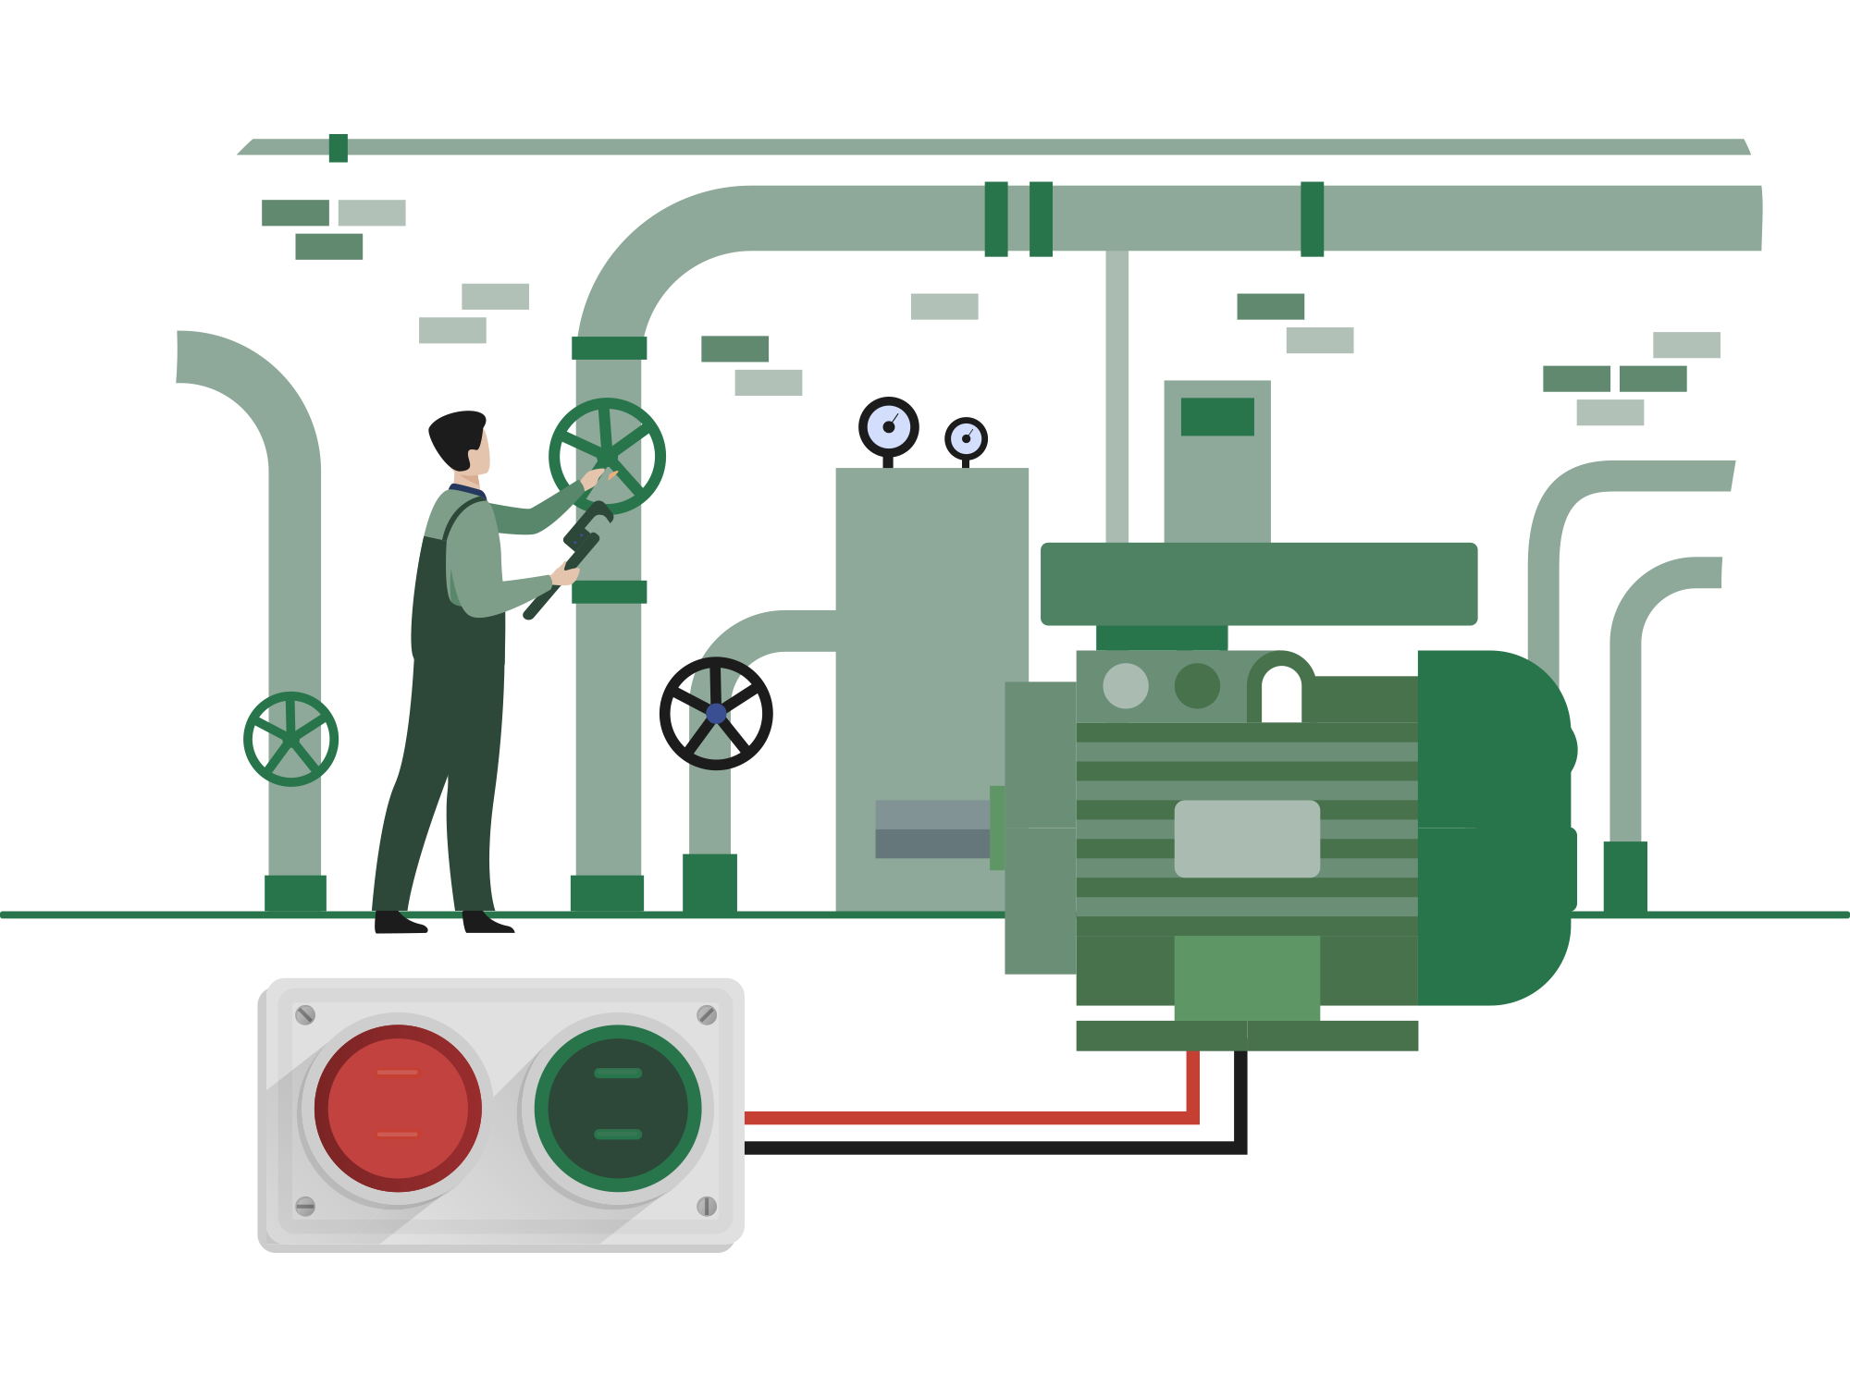
SECTOR ELECTRICIDAD | NIVEL 3° MEDIO
MÓDULO 1
INSTALACIÓN DE MOTORES
ELÉCTRICOS Y
EQUIPOS DE
CALEFACCIÓN
En estos documentos se utilizarán de manera inclusiva términos como: el estudiante, el docente, el compañero u otras palabras equivalentes y sus respectivos plurales, es decir, con ellas, se hace referencia tanto a hombres como a mujeres.

Slide 2
MÓDULO 1 | INSTALACIÓN DE MOTORES ELÉCTRICOS Y EQUIPOS DE CALEFACCIÓN
ACTIVIDAD 4
EQUIPO DE AIRE SPLIT

Slide 3
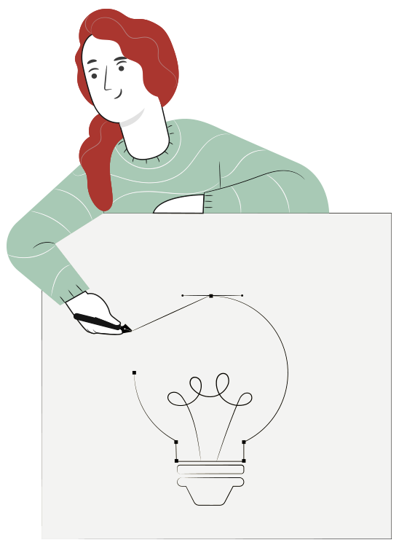
EQUIPO DE AIRE SPLIT
METODOLOGÍA SELECCIONADA
APRENDIZAJE ESPERADO
Texto Guía
Instala equipos de calefacción en baja tensión, de acuerdo a los requerimientos y considerando la normativa eléctrica vigente.

Slide 4
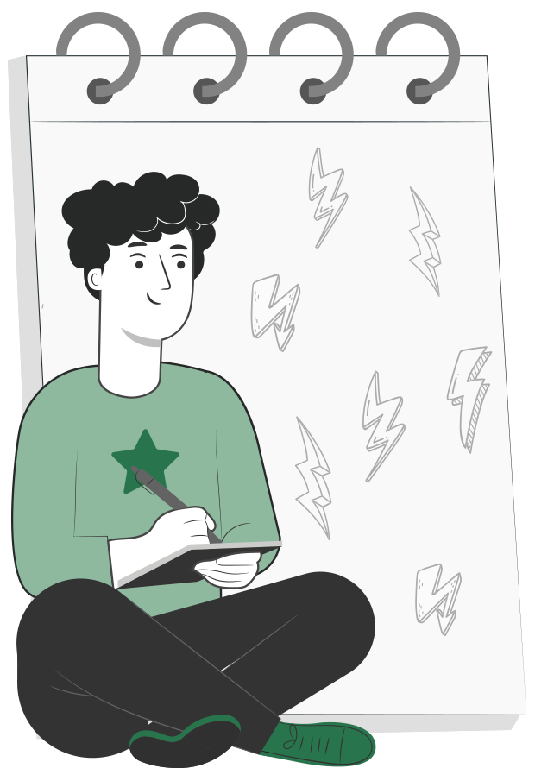
MENÚ DE LA ACTIVIDAD
EQUIPO DE AIRE SPLIT
1
Actividad de conocimientos previos
Actividad Inicial
Equipo de Aire Split : Estructura General
Equipo de Aire Split : Funcionamiento Interno
Equipo de Aire Split : Diagrama de Montaje
Equipo de Aire Split : Conexión Eléctrica
Equipo de Aire Split : Protección Eléctrica
Actividad Cuánto Aprendimos
Actividad Taller
Ticket de Salida
2
3
4
5
6
7
8
9
10

Slide 5
4
ACTIVIDAD
CONOCIMIENTOS PREVIOS
EQUIPO DE AIRE SPLIT
Ahora veamos cómo lo que ya has aprendido refuerza y mejora lo que estás a punto de aprender.

Slide 6
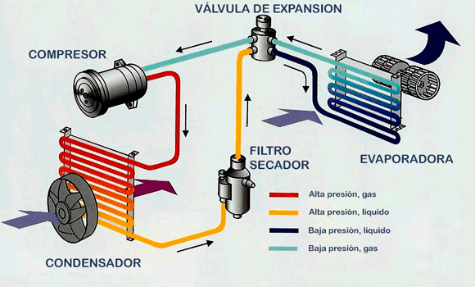
EQUIPO DE AIRE SPLIT
Estructura General

Slide 7
EQUIPO DE AIRE SPLIT
Funcionamiento Interno
Una válvula de expansión regula el paso del líquido refrigerante hacia el evaporador a través de la temperatura y la presión.
Gracias a una estrangulación brusca, la válvula permite que la presión y la temperatura bajen.
El refrigerante alcanza el evaporador con carga disminuida.
En este punto el refrigerante se calienta y absorbe todo el calor del lugar o la habitación en donde está, hasta que se evapora completamente.

Slide 8
EQUIPO DE AIRE SPLIT
Funcionamiento Interno
Llega al compresor en forma de gas, en donde la presión y temperatura aumentan y se dirige al condensador.
En el condensador, el refrigerante empieza a enfriarse, alcanza nuevamente el estado líquido y vuelve a ser impulsado a través de la válvula de expansión, comenzando el ciclo otra vez.
El ciclo se repite hasta que el recinto alcance la temperatura esperada. Cuando esto sucede, un termostato incluido en el aparato hace que el equipo pare mientras la temperatura vuelve a subir. Entonces se activa el ciclo y comienza de nuevo

Slide 9
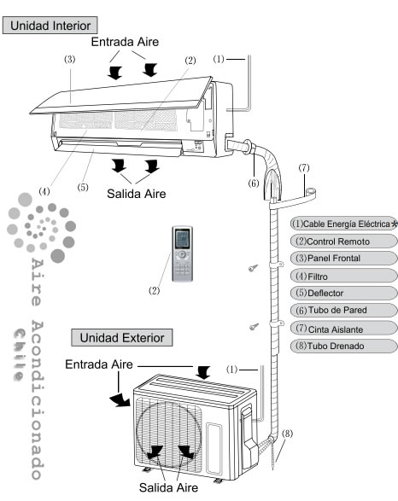
EQUIPO DE AIRE SPLIT
Diagrama de Montaje

Slide 10
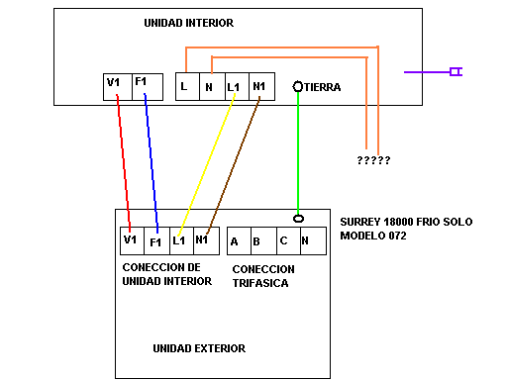
EQUIPO DE AIRE SPLIT
Conexión Eléctrica

Slide 11
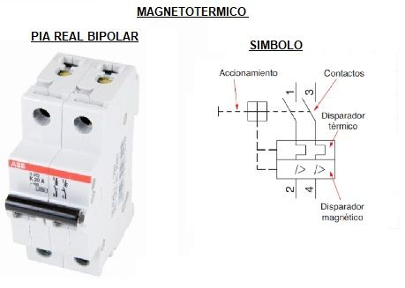
EQUIPO DE AIRE SPLIT
Protección Eléctrica
Termomagnético
Se basa en dos de los efectos producidos por la circulación de corriente eléctrica en un circuito: el magnético y el térmico (efecto Joule).

Slide 12
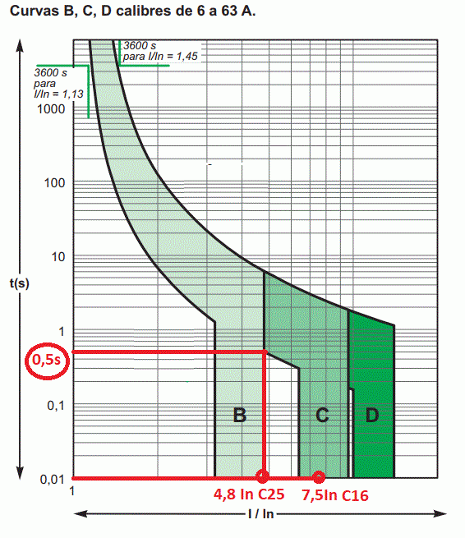
EQUIPO DE AIRE SPLIT
Protección Eléctrica
Curva de Disparo
Muestran el tiempo de disparo en función de la intensidad de defecto en amperios.
Cuanto más alta sea la corriente, más corto será el tiempo de disparo.

Slide 13
MATERIAL
COMPLEMENTARIO
Antes de realizar la actividad práctica te invitamos a que revises la cápsula animada:
"Seguridad y uso de elementos de protección personal"

Slide 14
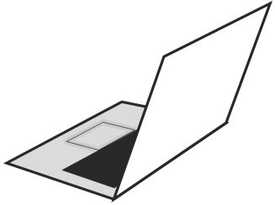
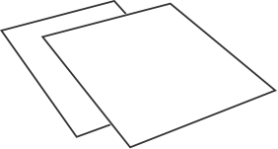
4
REVISEMOS
¿CUÁNTO APRENDIMOS?
EQUIPO DE AIRE SPLIT
¡Ahora realizaremos una actividad que resume todo lo que hemos visto!
¡Atentos, atentas!

Slide 15
ANTES DE TERMINAR:
TICKET DE SALIDA
EQUIPO DE AIRE SPLIT
¡No olvides contestar y entregar el Ticket de Salida!
¡Hasta la próxima!

